Slide 1
本科毕业设计答辩
基于大语言模型推理的函数级代码测试用例生成系统设计与实现
Design and Implementation of a Function-Level Code Test Case Generation System Based on Large Language Models
学生姓名：黄永娇
function()
LLM
专业：软件工程
班级：13002203
指导教师：黄江平
学院：计算机科学与技术学院
日期：2026年5月
Test Cases
1
Notes:
尊敬的各位评委老师，下午好。我是软件工程专业的黄永娇，我的毕业设计题目是《基于大语言模型推理的函数级代码测试用例生成系统设计与实现》。本次汇报将围绕该系统的研究背景、设计实现、实验结果以及未来展望展开。请各位老师批评指正。

Slide 2
目录
CONTENTS
01
研究背景与动机
02
系统总体设计
03
系统功能实现
04
实验结果与分析
05
总结与展望
▌ 01 研究背景与动机 传统单元测试的挑战与大语言模型的机遇
▌ 02 系统总体设计 设计目标、总体架构与核心业务流程解析
▌ 03 系统功能实现 核心功能模块展示与关键技术难点突破
▌ 04 实验结果与分析 批量生成测试、代码覆盖率统计与用例质量分析结果
▌ 05 总结与展望 研究成果总结回顾与未来工作方向展望
02
Notes:
本次汇报将分为五个部分。首先，我将介绍本研究的背景与动机，阐述传统测试方法的痛点以及大语言模型带来的新机遇。其次，将详细介绍系统的总体设计，包括其架构和核心业务流程。接着，会展示系统的核心功能实现和关键技术。之后，将呈现实验结果与分析。最后，对本次研究进行总结并对未来工作进行展望。

Slide 3
研究背景与动机
从人工编写到大模型辅助生成
人工编写测试用例流程
阅读代码
设计输入
编写断言
函数输入
提示分析
生成用例
评估记录
LLM 辅助生成流程
问题聚焦：测试用例设计耗时耗力，且难以保证全面性
2
Notes:
首先我们来看研究背景。传统的单元测试主要依赖手工编写，这不仅成本高昂，而且在面对复杂的代码逻辑时，测试人员很容易遗漏一些关键的测试场景，比如边界条件和异常分支。虽然有一些自动化工具，但它们往往难以理解代码的深层业务含义，生成的测试用例质量不高。因此，如何高效、高质量地生成测试用例，是当前软件工程领域的一个重要挑战。

Slide 4
研究背景与动机
大语言模型的机遇与研究切入点
✨ 大模型核心优势：
• 强大的代码理解与生成能力：
能理解复杂代码逻辑并生成测试用例，远超传统工具。
• 链式思维 (CoT) 能力：
引导模型像人工测试一样，先逻辑分析再生成用例，更贴合实际。
机遇：LLM 为自动化测试带来新范式，本研究旨在构建“生成-评估-迭代”的工程化闭环
将 LLM 的生成潜力转化为可靠的工程生产力，提升测试用例的质量与效率
“大语言模型不仅是生成工具，更是自动化测试范式变革的推动者。”
02
Notes:
幸运的是，大语言模型的出现为我们提供了新的解决方案。LLM具备强大的代码理解和生成能力，特别是通过链式思维提示等技术，可以引导模型像人一样思考和设计测试用例。然而，模型的生成结果并非完美，需要验证、评估和迭代。因此，本研究的切入点就是构建一个系统，将LLM的生成能力与工程化的测试流程相结合，形成一个“生成-评估-迭代”的闭环，从而提升测试用例的质量和可靠性。

Slide 5
系统总体架构
前后端分离 · 多模型可配置 · 覆盖率统计工具
前端表示层
Vue3 / Element Plus / Vite
后端服务层
Spring Boot / MyBatis
数据持久层
MySQL 数据库
模型服务集成
外部大语言模型 API
技术体系闭环
数据持久化 · 智能生成 · 质量评估
覆盖率统计工具
集成 coverage.py
04
Notes:
这是我们设计的系统总体架构。它采用前后端分离的设计思想。前端基于Vue3构建，提供友好的用户交互界面。后端采用Spring Boot框架，处理核心业务逻辑，包括与前端的接口交互、调用大模型服务以及数据管理。数据存储在MySQL数据库中。此外，系统还集成了外部的大模型服务和用于Python代码覆盖率统计的coverage.py工具，共同构成了一个完整的技术体系。

Slide 6
核心业务流程
实现“生成 - 评估 - 记录 - 迭代”的闭环，多模块协同提升测试用例质量
用例生成
自动评估
记录分析
再次生成
函数管理
模型配置
结果复用
批量处理
模块关系：模型配置提供调用能力，函数管理提供输入数据，生成与评估形成核心闭环，记录导出和用例分析支撑结果复用。
5
Notes:
系统的核心业务流程是一个闭环。用户首先输入函数代码，系统调用大模型生成测试用例。接着，系统会自动评估这些用例的质量。所有生成和评估的结果都会被记录下来，方便后续分析。最关键的是，用户可以利用这些历史记录和评估反馈，触发“再次生成”，引导模型进行迭代优化，从而不断完善测试用例。这个闭环设计是我们系统的核心特色。

Slide 7


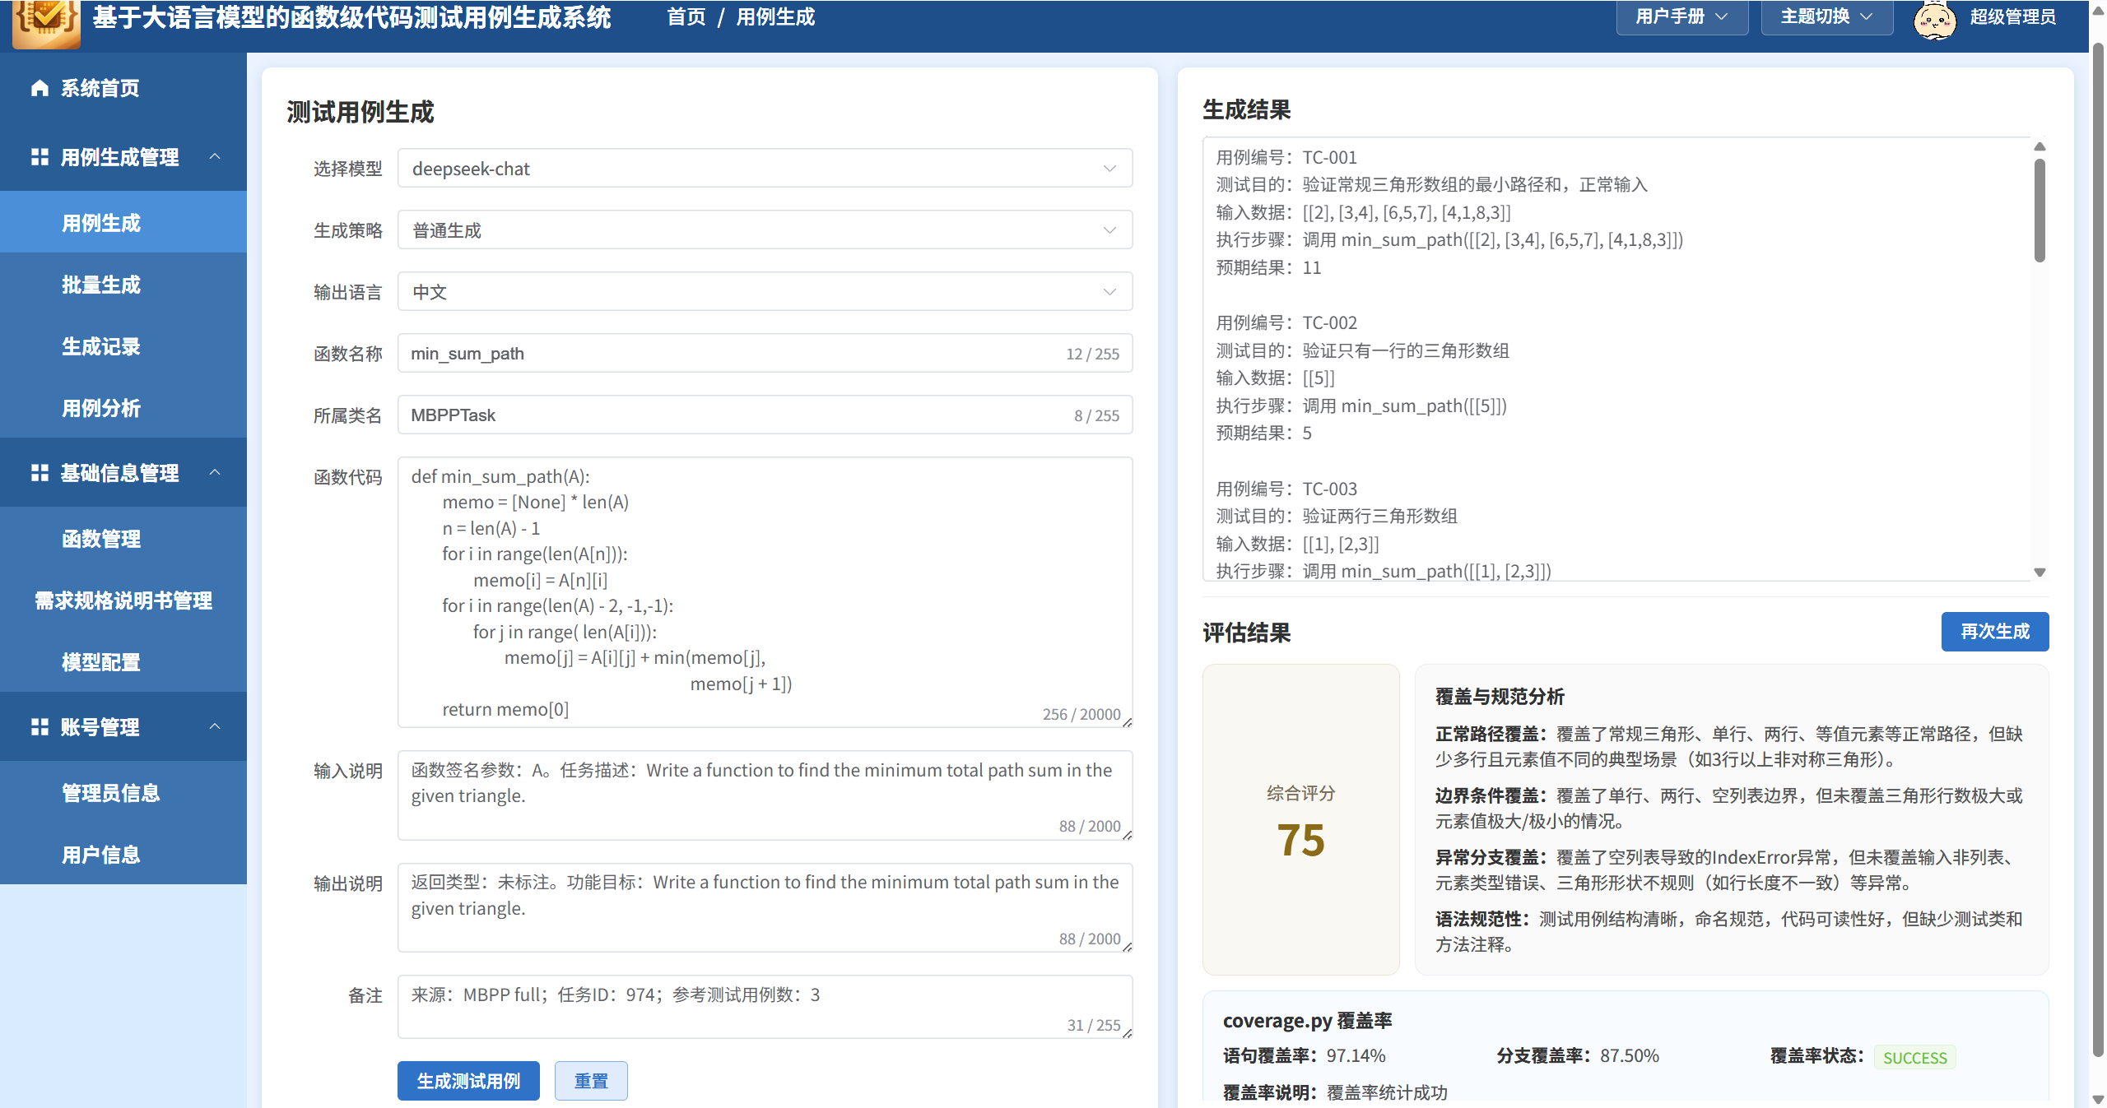

系统功能实现：用例生成页面
左侧：参数配置区
右侧：实时结果区
交互：一键迭代优化
05
Notes:
接下来我们看一下系统的具体实现。这是系统的核心页面——用例生成页面。
大家请看左侧，我们把整个流程拆解为三个关键交互模块：
1. 配置区：这是“输入端”。用户可以方便地输入代码，选择想要的模型，设置链式或普通生成策略，确保AI理解我们的意图。
2. 结果区：这是“输出端”。页面右侧会实时展示AI写好的代码，最关键的是，系统不是只给代码，还附带了自动评估的分数、改进建议，以及最重要的代码覆盖率统计。
3. 迭代优化：这是“反馈端”。如果对结果不满意，点击“再次生成”，系统会利用刚才的评估数据进行优化。这就构成了一个闭环。
右侧展示的是实际的页面效果。通过这样的设计，我们成功实现了从单纯的“文本生成”到“可视化、可评估、可迭代”的工程化系统的转变，为用户提供了非常直观和高效的体验。

Slide 8


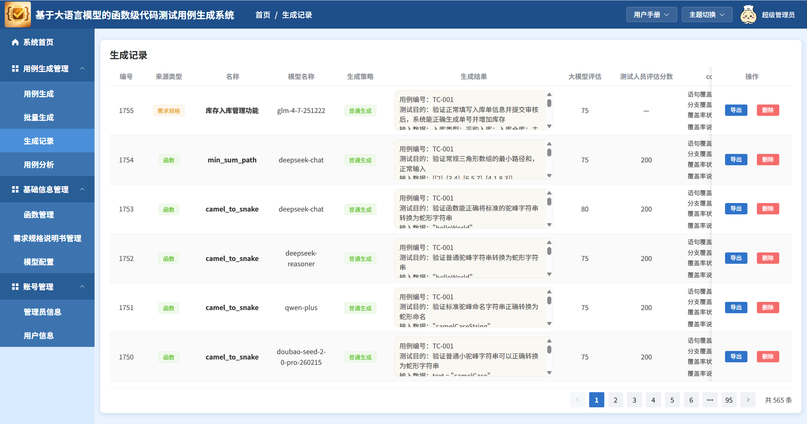


系统功能实现
历史追溯：生成记录页面
集中管理
多维度筛选
结果导出
状态可视化
Notes:
除了单次生成，系统还提供了强大的历史记录管理功能。在生成记录页面，用户可以查看所有历史生成任务，并且可以根据函数、模型等条件进行筛选。所有记录都可以导出为Excel，方便进行深入的数据分析。这个功能保证了整个测试过程的可追溯性，对于项目管理和质量分析至关重要。

Slide 9
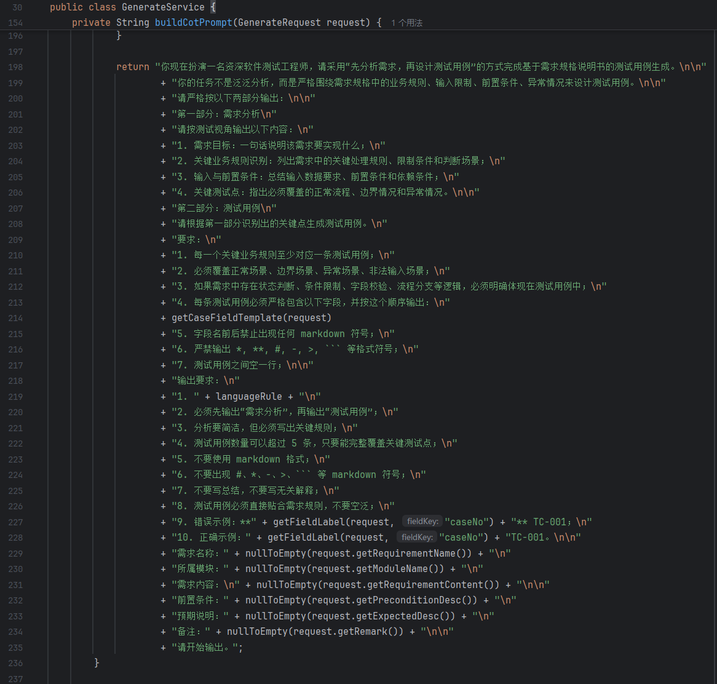
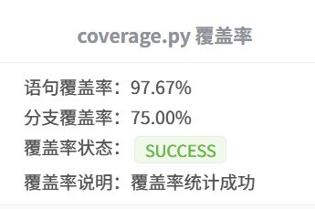
关键技术实现
支撑系统高效运行的核心技术方案解析
提示词工程
动态构造/质量控制
模型调用
API调用/结果归一化
覆盖率统计
迭代优化
综合成效
流程闭环/质量保障
技术架构亮点
灵活的Prompt模板
API 接口标准化
自动化覆盖率分析
历史记录全链路追踪
4
Notes:
系统的实现依赖于几项关键技术。首先是提示词工程，我们设计了灵活的提示词模板，能够根据不同的输入和策略动态生成高质量的提示。其次是模型调用的规范化，确保了不同模型返回结果的格式统一。此外，我们成功集成了coverage.py工具，实现了代码覆盖率的自动统计。最后，通过设计链式的数据结构，我们实现了测试用例的迭代优化机制。

Slide 10
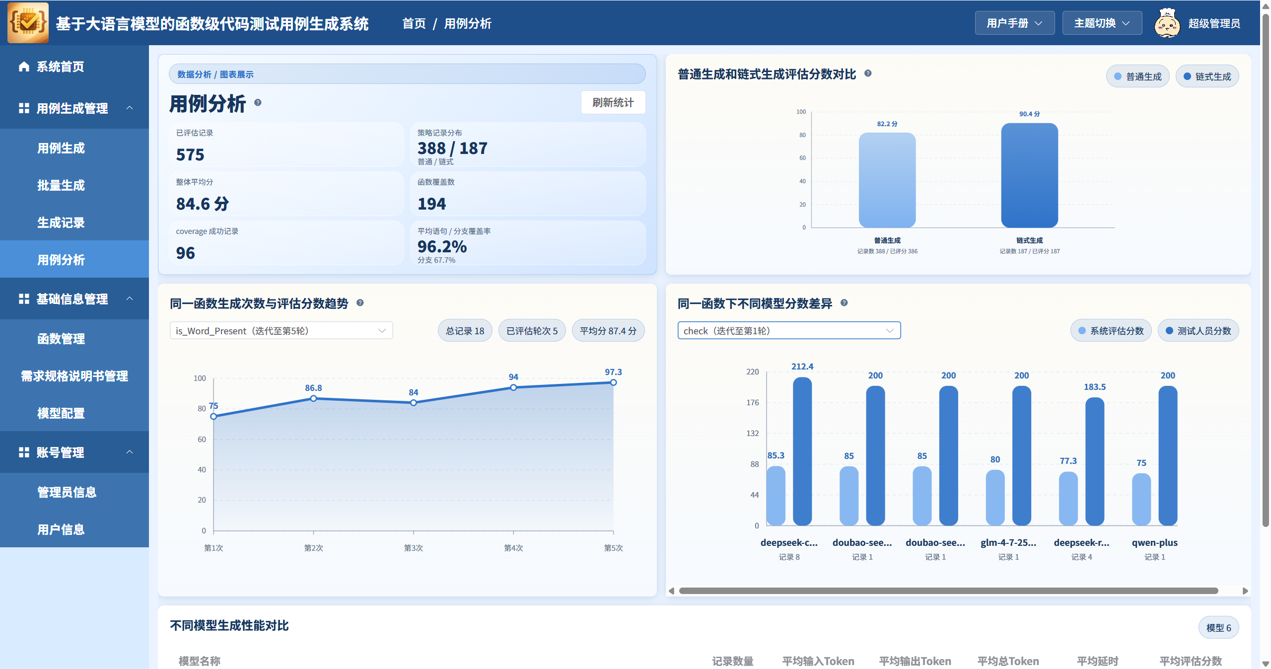
实验结果与分析
批量生成任务与模型对比
实验支撑能力
实验数据源
选取了HumanEval、MBPP等公开函数集的函数作为测试对象
结论：实验数据表明，结合链式思维提示和迭代优化流程，能够有效提升测试用例的生成质量和代码覆盖率。
7
Notes:
为了验证系统的有效性，我们进行了一系列实验。系统支持批量生成任务，可以方便地对比不同模型和策略的效果。实验结果显示，我们的系统能够成功执行生成的测试代码并统计覆盖率。从模型对比来看，不同模型在速度和质量上各有优劣。总的来说，实验数据证明，我们提出的链式思维提示和迭代优化流程，确实能够有效提升测试用例的生成质量和代码覆盖率。

Slide 11
实验结果与分析
批量生成任务与模型对比
实验支撑能力
模型名称 | 记录数量 | 平均输入Token | 平均输出Token | 平均总Token | 平均延时 | 平均评估分数
deepseek-chat | 200 | 990.7 | 719.9 | 1710.5 | 10905.8 ms | 84.1 分
doubao-seed-2-0-lite-260215 | 121 | 896.2 | 2745.8 | 3642 | 51519.1 ms | 85.5 分
deepseek-reasoner | 85 | 771.5 | 1316.1 | 2087.6 | 20915.7 ms | 84.2 分
doubao-seed-2-0-pro-260215 | 66 | 896.2 | 2555.7 | 3451.9 | 49723.3 ms | 87.0 分
glm-4-7-251222 | 57 | 738.8 | 3710.4 | 4449.2 | 59911.2 ms | 83.5 分
模型对比结果
对比对象
主要结果
说明
deepseek-chat
平均耗时最低
响应速度快，适合高频调用
doubao-seed-2-6-pro
平均评估分数最高
生成代码质量更稳定，可执行性强
glm
单次输出内容较长
包含信息丰富，但整体响应延时较高
7
Notes:
为了验证系统的有效性，我们进行了一系列实验。系统支持批量生成任务，可以方便地对比不同模型和策略的效果。实验结果显示，我们的系统能够成功执行生成的测试代码并统计覆盖率。从模型对比来看，不同模型在速度和质量上各有优劣。总的来说，实验数据证明，我们提出的链式思维提示和迭代优化流程，确实能够有效提升测试用例的生成质量和代码覆盖率。

Slide 12
总结与展望
已完成系统闭环，后续继续扩展验证能力与功能边界
总结
展望
01. 构建完整工程化流程
02. 实现多策略生成与优化
03. 建立量化评估机制
01. 多语言生态扩展：
接入 JUnit、JaCoCo 等工具，将支持范围从 Python 扩展至 Java 等主流编程语言。
02. 模型与提示词优化：
探索更高效的提示词工程模板，并尝试针对测试用例生成场景进行模型微调。
03. 智能反馈机制升级：
结合静态程序分析的结果动态优化提示词，进一步提升生成用例的质量。
04. 团队协作能力增强：
增加团队协作、测试用例在线评审与版本管理等企业级功能。
8
Notes:
最后，对本次研究进行总结与展望。我们成功构建了一个完整的、工程化的测试用例生成系统，实现了多种生成策略和量化评估机制，并开发了一个可复用的系统原型。展望未来，我们计划扩展对Java等其他编程语言的支持，进一步优化提示词并尝试模型微调，引入更智能的反馈机制，并增强系统的团队协作功能。

Slide 13
THANKS
感谢各位老师的聆听
END
Notes:
我的汇报到此结束。感谢各位老师的耐心聆听，恳请各位老师批评指正。谢谢大家！

